Slide 1
Санитарно-эпидемиологические правила и гигиенические нормативы в условиях профилактики коронавирусной инфекции в Марийском государственном университете

Slide 2
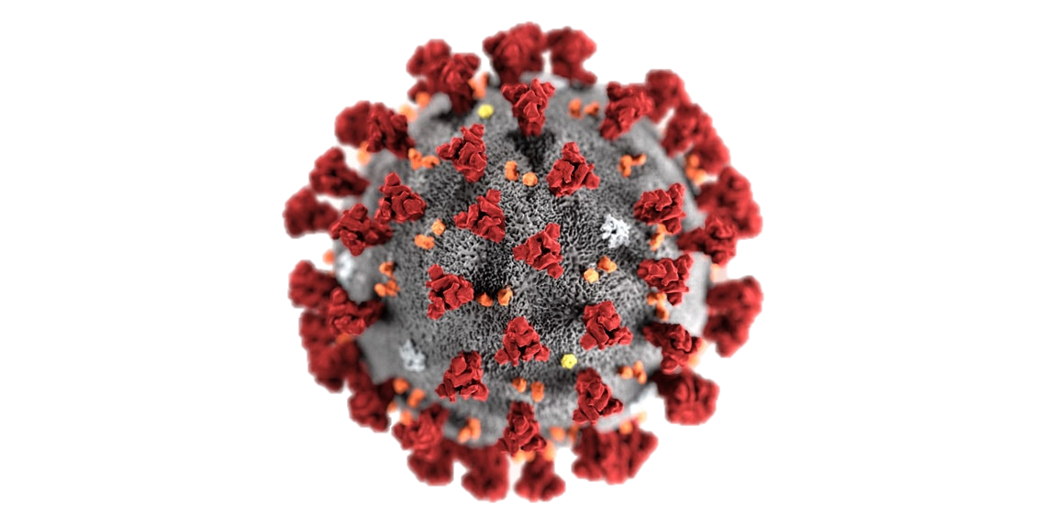
Основные сведения
COVID-19 – это инфекционное
заболевание, что предполагает
возможность его прямой либо
опосредованной передачи
от одного человека другому

Slide 3
Основные симптомы
коронавируса
высокая температура тела
кашель (сухой или с небольшим количеством мокроты)
одышка
боль в мышцах
утомляемость

Slide 4
Редкие симптомы коронавируса
головная боль
заложенность грудной клетки
кровохарканье
диарея
тошнота, рвота
Симптомы могут проявиться в течение 14 дней после контакта с инфекционным больным. Симптомы во многом схожи со многими респираторными заболеваниями, часто имитируют обычную простуду, могут походить на грипп

Slide 5
Как передается коронавирус?
через глаза, нос и рот, посредством капель, образующихся при кашле или чихании;
Инфицированный человек
может передать инфекцию
здоровому человеку
при тесном контакте с зараженным человеком;
при контакте с инфицированными поверхностями, объектами или предметами личного пользования.
Как и другие респираторные вирусы, коронавирус распространяется через капли, которые образуются, когда инфицированный человек кашляет или чихает.
Кроме того, он может распространяться, когда инфицированный человек касается любой загрязненной поверхности, например, дверной ручки. Люди заражаются, когда они касаются загрязненными руками рта, носа или глаз.

Slide 6
Правила профилактики коронавирусной инфекции

Slide 7
Как не допустить заражение коронавирусной инфекцией

Slide 8
Использование многоразовых и одноразовых масок

Slide 9
У меня коронавирус,
если я кашляю или чихаю?
Заподозрить наличие коронавируса
можно только в случае если:
у вас есть симптомы (повышенная
температура, кашель, затрудненное
дыхание) + если вы:
Посетили страны, где зафиксированы
случаи заболевания коронавирусом.
Имели тесный контакт с человеком,
посетившим страны, где зафиксированы
случаи заболевания коронавирусом.
Посещали медицинское учреждение
или лаборатории, обслуживающие
пациентов с коронавирусом.

Slide 10
Наблюдайте за вашими
симптомами
Коронавирус может вызвать у вас такие симптомы, как повышение температуры, кашель, одышка. Эти симптомы могут очень напоминать простуду или грипп и проявиться в течение 2-14 дней после контакта с источником заражения. Тяжесть заболевания у разных людей может варьироваться от слабовыраженных до тяжелых симптомов.
Если у вас повышенная температура, простуда или боль в горле, не паникуйте. Тщательно позаботьтесь о себе.
Делайте паровые ингаляции 2-3 раза в день, чтобы устранить заложенность
Избегайте обезвоживания и следите, чтобы отдых был полноценным
Обратитесь к врачу при ухудшении состояния или если со временем вам не становится лучше
Принимайте лекарства согласно рекомендациям врача
Частое мытье рук способно снизить риск распространения вируса

Slide 11
Правило трёх "З":
всё, что нужно для победы
над коронавирусом!
Направьте свои усилия
на эти три осуществимые
цели:
• Защитите себя
• Защитите своих близких
• Защитите свое сообщество

Slide 12
Защитите себя:
Регулярно мойте руки с большим количеством мыла и воды.
Спиртосодержащее дезинфицирующее средство должно быть наготове в случае отсутствия мыла и воды.
Не прикасайтесь к своим глазам, рту или носу грязными руками.
Сохраняйте дистанцию не менее 1 метра от кашляющих или чихающих людей.
Во избежание заражения приветствуйте друг друга, не касаясь.
Отдайте предпочтение жесту или помашите рукой вместо рукопожатия.

Slide 13
Защитите своих близких:
Не чихайте и не кашляйте в ладони. Используйте бумажные платки и выбрасывайте их сразу, либо чихайте во внутреннюю сторону своего локтя.
Не путешествуйте и не посещайте людные места, если вы заболели.
Обязательно носите маску, если вы больны, а также если вы ухаживаете за кем-то с проявленными симптомами.

Slide 14
Защитите свое сообщество:
Если вы плохо себя чувствуете, обратитесь за медицинской помощью.
Если у вас повышена температура, кашель или затрудненное дыхание, оставайтесь в закрытом помещении. Позвоните медицинским работникам и следуйте их рекомендациям.
Не делитесь со всеми подряд переадресованными сообщениями. Делитесь исключительно достоверной информацией, полученной от медицинских экспертов.

Slide 15
При выявлении таких симптомов, как головная боль,
сухой кашель, повышенная температура, одышка, боль в груди, просим незамедлительно вызвать врача на дом.

Slide 16
Необходимые условия для комфортного и безопасного обучения в
Марийском государственном университете
Данные условия заключаются в следующем:
С сентября станет обязательным ношение масок. Неиспользование маски допускается при проведении учебных занятий творческой направленности и педагогами во время проведения лекций.
Занятия по физкультуре планируется организовать на свежем воздухе при соответствующих погодных условиях.
При входе в корпуса университета будет регулярно проводиться измерение температуры, а в помещениях – дезинфекция воздуха.
Студенты-иностранные граждане, прибывшие из-за рубежа, будут допускаться к учебному процессу после 14-дневной изоляции в отведённых помещениях общежития №9 (ул. Красноармейская, д. 71/1), организованных по типу обсерватора.
Изменения коснутся и непосредственно нахождения студентов в корпусах. Скопления в холлах, коридорах и местах общего пользования будут минимизированы. С расписанием звонков учебных занятий можно ознакомиться в прикреплённом документе.
Особое внимание будет уделено выполнению всех санитарно-эпидемиологических требований по проживанию в общежитиях университета. Во всех общежитиях университета продолжают функционировать "входные фильтры" и санитарные шлюзы. В обязательном порядке соблюдаются графики проветривания, уборки и дезинфекции помещений.

Slide 17
По всем возникающим вопросам вы можете обратиться:
в свой деканат/дирекцию
в учебно-методическое управление 68-80-28 (доб.1145) – Эльвира Михайловна Воронцова
в студенческий городок 68-79-47 (доб. 1681) - Анфисия Арсентьевна Иванова
в управление по воспитательной работе и связям с общественностью 68-80-35 (доб.1140) - Павел Сергеевич Козлов
в управление по международной деятельности 68-80-42 (доб. 1221) - Наталия Николаевна Канашина

Slide 18
Спасибо за внимание! ☺

